Slide 1
Сервисная модель информатизации государственных органов
АО «Национальный инфокоммуникационный
Холдинг «Зерде»

Slide 2
Текущие достижения в ИКТ отрасли
ЭЛЕКТРОННЫЕ УСЛУГИ
ИНДЕКС ООН ПО РАЗВИТИЮ «ЭЛЕКТРОННОГО ПРАВИТЕЛЬСТВА»
Оказано за весь период
108 млн. услуг
Сумма транзакции через ПШЭП в 2015 г.
11 млрд. тг
Отимизировано более
40 млн. документов
Астана, 7-8 октября 2014 г.
ЭЛЕКТРОННЫЕ РАЗРЕШЕНИЯ И ЛИЦЕНЗИЙ
ТЕЛЕКОММУНИКАЦИИ
100% автоматизация разрешительных документов подлежащих к автоматизации
2009 – 2014 годы
ADSL (до 10 Мбит/сек)
FTTH (до 100 Мбит/сек)
3G (до 7,2 Мбит/сек)
4G (до 100 Мбит/сек)
2014 г.
435 разрешительных документов
2012-2014 г.
2012 г.
81 лицензия
Всего оформлено за весь период:
Лучший проект для бизнеса
WSIS Project Prizes 2013
148 317
е-лицензий
68,1% пользователей Интернет
664 804
2014 г.
е-разрешений

Slide 3
Что поменяется для госсектора?
Как есть
Как будет
Управление процессами
Приобретение результата
Построение ИК инфраструктуры
Создание ИС ГО
Планирование
Предпроектное обследование
Закупка/настройка
Разработка ТЗ и ТЭО
Постановка на баланс
Разработка ИС ГО
Закуп ИК-услуги
Начисление амортизации
Закупка ЛПО, серверного оборудования
Монтаж/ демонтаж
Опытная эксплуатация, аттестация ИС ГО
Создание/обслуживание инфраструктуры
Поддержка и обучение
CapEx
OpEx
Переход от капитальных затрат к операционным

Slide 4
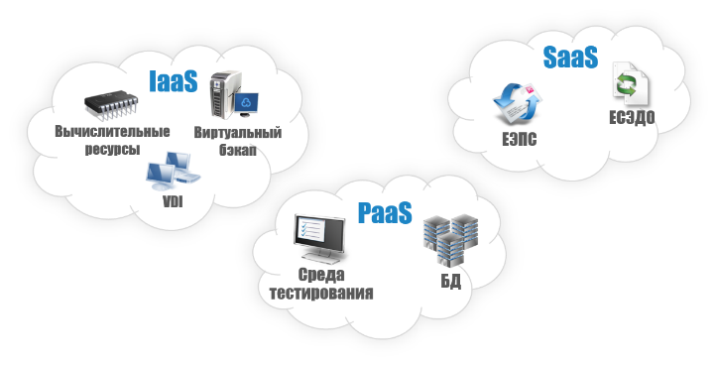
Концепция СМИ ГО
Сервисная модель информатизации (СМИ)
Архитектурный подход
ИКТ-аутсорсинг
Сервисный интегратор
Архитектура
Экспертиза
Требования СПП
Проектное управление
Оператор ИК-инфраструктуры
ПЭП
ИПГО
МРМ
SaaS
Базовые компоненты
ЕЛ
ЕЭПС
PaaS
ИК-платформа
IaaS
Collocation
СТО
Каналы связи
Инфраструктура ЦОД

Slide 5
Облачные вычисления в госсекторе: Международный опыт
Государственная программа G-Cloud реализуется Government Digital Service при Кабинете министров;
Услуги предоставляются на Фреймворке Digital Marketplace, основанный на государственном облаке
Предоставление более 3,200 услуг, такие как хостинг, хранение, почта, документооборот, средства связи, виртуальные рабочие места. Услуги проходят аккредитацию и проверяются на соответствие ИБ;
Около 800 поставщиков услуг, около 50% МСБ;
На сегодняшний день всего продано услуг на сумму £500 млн.
Государственная Программа G-cloud, 2011
Digital market (G-Cloud framework), 2014
Покупка IaaS и SaaS услуг предоставляемых рынком из одного места, под контролем General Service Administration (Облачные вычисления широко применяются Министерством обороны США.);
За 2 года правительство США перевело на облачные технологии 382 центра обработки и передачи данных;
С 2012 года действует единая модель сертификации провайдеров облачных технологий в государственном секторе – FedRAMP;
Экономия в 2.5 млрд/год за счет получения ИТ сервисов вместо построения ИТ-инфраструктуры
Дорожная карта государственных облачных вычислений США, 2011
Политика «Cloud First», 2011
Infocomm Development Authority при Министерстве Коммуникации cоздает государственную «облачную» платформу для общих ИТ-услуг ГО (private cloud);
2012 году 20 госорганов приобрели облачные услуги (к примеру, Министерства юстиции, Обороны, Здравохранения)
По прогнозам IDC рынок облачных вычислений в Сингапуре вырастет до $ 1 млрд. (S $ 1,4 млрд.) в 2017 году .
Стратегия eGov2015
Программа “Облачные вычисления для Государства”
Стратегия Smart Nation, 2014

Slide 6
Законопроект «Об информатизации»
Закон РК
«Об информатизации»
2007 г
Проект закона РК
«Об информатизации»
2015 г.
Внедрение архитектурного подхода развития «электронного правительства»
Внедрение сервисной модели информатизации государственных органов
Прозрачность и открытость деятельности государственных органов для бизнеса и населения (открытые данные)
Государственная поддержка развития ИКТ- рынка
Совершенствование правового регулирования информационной безопасности в сфере ИКТ
Традиционная модель автоматизации ГО путем приобретения ИКТ активов
Формирование базовых компонентов «электронного правительства»
Обеспечение ИС ГО информационной безопасностью

Slide 7
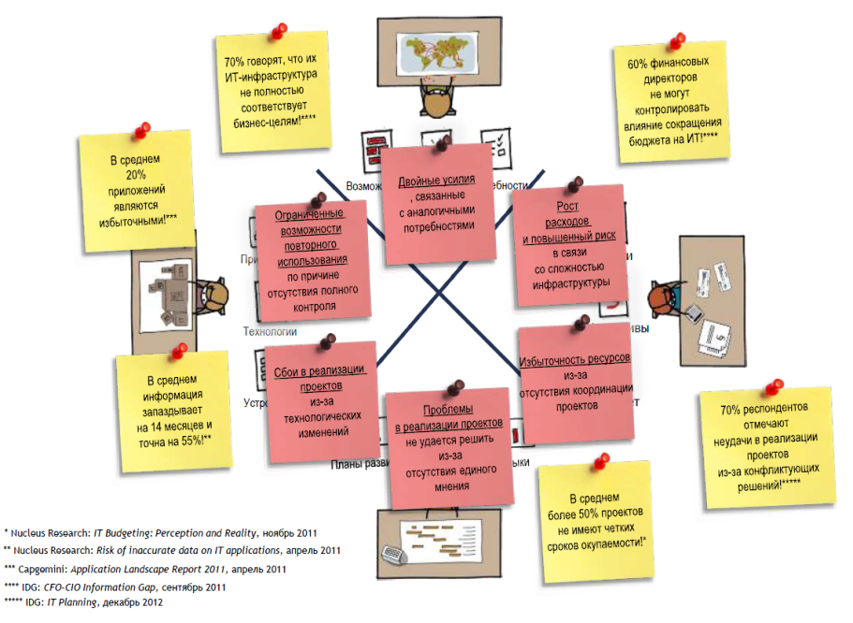
Архитектура ГО
Архитектурный подход для определения приоритетов и выбора наилучших вариантов автоматизации деятельности
Экономия до 15% стоимости ИТ- проектов только за счет сокращения расходов на сбор данных об ИТ-инфраструктуре
Экономия до 20% за счет сокращения количества работ по реализации и переделке, связанных с некорректными требованиями
Экономия до 30% за счет механизма выбора приоритетных инвестиций в ИТ
До архитектуры:
После создания архитектуры:
Программы
Стратегия
Показатели
СТРАТЕГИЯ
ДЕЯТЕЛЬНОСТЬ
Системы
Потребности
Технологии
Риски
ДАННЫЕ
Оборудование
Бюджет
ИНФОРМАЦИОННЫЕ СИСТЕМЫ
Процессы
Проекты
Законодательство
ИТ-ИНФРАСТРУКТУРА

Slide 8
Переход от собственных ИТ вложений к потреблению услуг
Этапы выполняемые СИ
Этапы выполняемые Поставщиками
Этап выполняемые ГО
Этапы часто игнорируемые ГО
Этап согласования концепции на Экспертном совете
СПП (КАК БУДЕТ)
0,5-1,5 ГОДА(*)
Тестирование, испытание ИБ СПП
Разработка СПП за счет Поставщиков
Планирование бюджета ГО на аренду СПП
Конкурс на услуги по аренде СПП
Разработка ТТ на СПП
Согласование ТТ с ГТС и МИР РК
Аренда СПП
ИС ГО (КАК ЕСТЬ)
2-3 ГОДА
Концепция автоматизации
Экспресс-обследование
Предпроектное обследование
Согласование ТЗ, ТС (МИР РК)
Конкурс на разработку решения
Опытная эксплуатация
Согласование на экспертном совете
Разработка ТЗ на ТЭО
Согласование бюджета
Разработка решения
Аттестация ИБ (ГТС)
Разработка ТЭО
Разработка ТЗ
Эксплуатация ИС
(*) При условии плавающего бюджета возможно в течение 3-6 месяцев

Slide 9
Эффективность реализации СМИ ГО на примере типового сервиса
ПОЧТОВАЯ СИСТЕМА ГО*
ЕЭПС
КАК БЫЛО
КАК ЕСТЬ
773 тенге
в месяц
Комплексная безопасность
Гарантия сохранности данных
Мобильность пользователя
ЭКОНОМИЯ
40%
* Расчет произведен на 3 года в разрезе 1 ГО (750 пользователей)
Средняя стоимость услуги на 1 пользователя составляла
1287 тенге в месяц
Стоимость услуги ЕЭПС на 1 пользователя составляет 773 тенге в месяц
В настоящее время систему ЕЭПС используют более 70 000 пользователей (ГО)

Slide 10
Варианты реализации сервисов
ГОСУДАРСТВЕННО- ЧАСТНОЕ ПАРТНЕРСТВО
(ГЧП)
УПРОЩЕННАЯ МОДЕЛЬ
(ЧЕРЕЗ СЕРВИСНОГО ИНТЕГРАТОРА)
Разработка концепции ГЧП
Подготовка задания
на проектирование
СРЕДНЕСРОЧНЫЙ ПРОЕКТ
Срок окупаемости инвестиций поставщика в создание ИКТ-услуги менее 3-х лет
Упрощенный процесс заключения договора для поставщика ИКТ-услуги, но без долгосрочных государственных гарантий
ДОЛГОСРОЧНЫЙ ПРОЕКТ
Срок окупаемости инвестиций поставщика в создание ИК-услуги более 3-х лет (до 30 лет)
Длительный подготовительный процесс (до года), но долгосрочные гарантии поставщику ИК-услуги
Включение в перечень
проектов ГЧП
Выбор поставщика СПП (ПО) на конкурсе
Выбор частного партнера
на конкурсе
Создание/развитие
СПП (ПО) поставщиком
Проект ПП РК о принятии
гос. обязательств
Приемочные
испытания
Договор ГЧП
Создание/развитие
СПП (ПО) поставщиком
Заключение договора
на оказание ИК-услуги
Приемочные
испытания
Эксплуатация ИК-услуги
Эксплуатация ИК-услуги

Slide 11
Ожидаемые результаты
ГОССЕКТОР
Переход от Capex в ИКТ на Opex
Сокращение сроков реализации сервисов до 1 года
Непрерывное обновление технологий в госсекторе
Обеспечение информационной безопасности
Сокращение бюджетных затрат на ИКТ
ИКТ РЫНОК
Повышение инвестиционной привлекательности ИКТ отрасли за счет роста капитализации
Современная «Китайская модель ИТ индустрии» - создание отечественных конкурентоспособных ИКТ продуктов
Долгосрочные гарантированные заказы
Поддержка инвестиций в развитие ИКТ отрасли по модели ГЧП

Slide 12
Спасибо за внимание

